Slide 1
Programowanie sieciowe
Laboratorium 2
Proste zadanie klasyfikacji

Slide 2
Plan
1. Wstęp do Pythona
1.1 podstawienie, pętla, warunek, typy danych
2. Dane iris.data
3. Adaline i implementacje prostego algorytmu uczenia
4. Perceptron prosty

Slide 3
Wstęp do Pythona
1. Środowisko – dociąganie pakietów
> Pip3 install numpy
2. Elementy języka
  2.1 Podstawienie
  2.2 Pętla – wcięcia
  2.3 Warunek – wcięcia
  2.4 Typy danych, dataframes
  2.5 Procedury i funkcję

Slide 4
Wstęp do Pythona (2)
2. Elementy języka
  2.1 Podstawienie (assignement)
  https://docs.python.org/2.0/ref/assignment.html
  2.2 Pętla – wcięcia
  https://www.w3schools.com/python/python_for_loops.asp
  https://www.w3schools.com/python/python_while_loops.asp
  2.3 Warunek – wcięcia
  https://www.w3schools.com/python/python_conditions.asp

Slide 5
Wstęp do Pythona (3)
2. Elementy języka
  2.4 Typy danych – wszystko jest obiektem - dataframes
  https://realpython.com/python-data-types/
  2.5 Procedury i funkcję
  https://www.datacamp.com/community/tutorials/functions-python-tutorial?utm_source=adwords_ppc&utm_campaignid=1455363063&utm_adgroupid=65083631748&utm_device=c&utm_keyword=&utm_matchtype=b&utm_network=g&utm_adpostion=1t1&utm_creative=332602034364&utm_targetid=dsa-473406571355&utm_loc_interest_ms=&utm_loc_physical_ms=9067607&gclid=EAIaIQobChMIx86jvrDM4AIVi4WRCh0ssAWJEAAYASAAEgLdNfD_BwE

Slide 6
Dane Iris.data
Pobrać z
https://archive.ics.uci.edu/ml/machine-learning-databases/iris/iris.data

Slide 7
Co mierzy neuron?

Slide 8
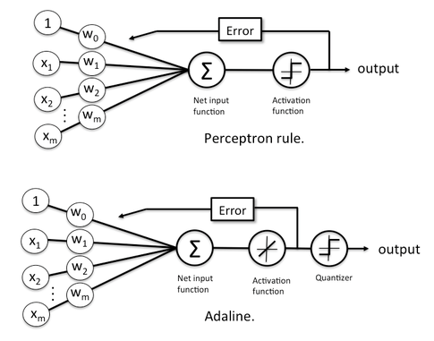

Perceptron prosty vs Adaline

Slide 9
Adaline vs Perceptron
https://nthu-datalab.github.io/ml/labs/04-1_Perceptron_Adaline/04-1_Perceptron_Adaline.html
https://sebastianraschka.com/faq/docs/diff-perceptron-adaline-neuralnet.html

